Slide 1
웹이란 무엇인가
1
웹 기획 : 성공적인 웹사이트의 첫 번째 조건

Slide 2
학습목표
웹이란 매체를 이해한다.
웹 사이트의 종류와 다양한 기능을 이해한다.
좋은 웹 사이트의 요건을 알아본다.

Slide 3
목 차
웹 사이트의 역할
좋은 웹 사이트의 요건

Slide 4
Preview
월드 와이드 웹 (www, World Wide Web)
세계 규모의 거미집 또는 거미집 모양의 망
하이퍼텍스트(hypertext) 기능을 통해 인터넷 상에 분산된 온갖 종류의 정보를 통일된 방법으로 찾아볼 수 있게 해주는 광역 정보 서비스 및 소프트웨어
웹 정보
웹 서버(web server)라고 하는 컴퓨터 내에서 하이퍼텍스트 형식으로 작성되어 홈페이지(home page)단위로 관리
링크(link) 정보에 의해 인터넷상에 분산되어 있는 세계 각지의 하이퍼텍스트와 연결
하이퍼텍스트 생성 언어(HTML)를 사용하여 하이퍼텍스트를 작성
클라이언트와 웹 서버 통신 프로토콜은 하이퍼텍스트 전송 규약(HTTP)을 사용

Slide 5
Preview
웹 사이트 (Web Site)
인터넷 사용자에게 필요한 정보를 언제든지 제공할 수 있도록 웹 서버에 정보를 저장해놓은 집합체
웹 서버에 접속 후 특정 웹 사이트를 이용하여 정보 검색 및 쇼핑, 음악 듣기, 은행 업무 등 다양한 서비스를 이용
스마트폰의 출시 이후, 모바일을 통한 웹 서핑 가능
유비쿼터스(ubiquitous) 환경에서 모바일을 통해 언제(anytime), 어디서나(anywhere) 여러 가지 역할을 수행할 수 있는 매체로 진화

Slide 6
01 웹 사이트의 역할
웹은 정보 전달 매체다
정보 전달 사이트의 분류
종합 검색 포털 사이트
뉴스/신문 사이트
각 분야별 전문적인 정보를 제공해주는 사이트
종합 검색 포털 사이트
인터넷 확산에 기여한 가장 대표적인 웹 콘텐츠 유형
키워드(keyword) 입력 검색 방식과 디렉토리(directory) 방식으로 나뉨
디렉토리 검색 시스템 : 인터넷에 존재하는 무수히 많은 사이트를 사람들이 직접 일일이 분류, 평가하여 체계적으로 정리해놓은 검색 도구
검색 기술의 발달에 따라 점점 사라지고 있는 추세
스마트폰(SmartPhone) 출시 이후, 모바일 검색 시스템을 사용한 정보 검색이 늘고 있음

Slide 7

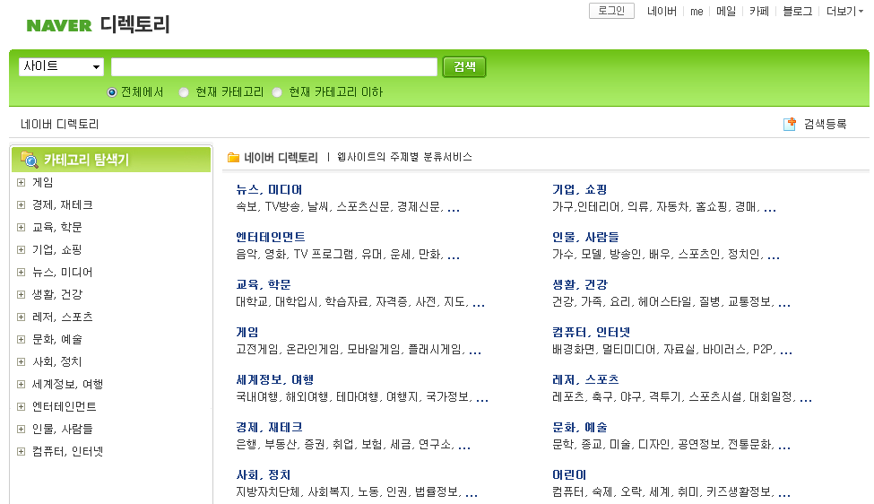
01 웹 사이트의 역할
웹은 정보 전달 매체다
종합 검색 포털 사이트
[그림 1-1] 키워드 입력 검색 방식
[그림 1-2] 디렉토리 검색 방식

Slide 8
01 웹 사이트의 역할
웹은 정보 전달 매체다
뉴스/신문 사이트
뉴미디어(New Media) 시대의 사업 전략으로 인터넷 서비스의 구축과 운용에 경영 역량을 집중
웹의 특성인 상대적으로 저렴하고 간편한 제작, 정확성, 신속한 업데이트, 지속적인 인터넷 독자층의 확산, 독자들과의 쌍방향 커뮤니케이션 활성화 등의 다양한 이점 때문에 가속화되고 있음
인터넷 신문은 독자적인 기획과 전략으로 전문화되고 특화된 새로운 매체로 발전하고 있음
각종 심층 분석 기사와 기획 보도로 틈새 시장 공략
지면 제약이 없고 기사 제공의 과정이 간단하며 실시간으로 업데이트 할 수 있는 장점을 이용, 작성 기사를 출고와 동시에 여과 없이 공급하는 새로운 독자 영역으로 확장
독자가 기사 콘텐츠를 만들어 공급할 수 있는 채널을 제공함으로써 독자의 참여를 이끌어내며 공급자와 수요자 간의 상호작용이 더욱 활발해질 수 있도록 도움
다양한 콘텐츠와 개인화된 맞춤 서비스를 통해 포털 사이트화 되고 있음
정보의 깊이와 차별성을 동시에 추구
전문 정보 영역으로 자회사 및 각종 자매지와 연계

Slide 9
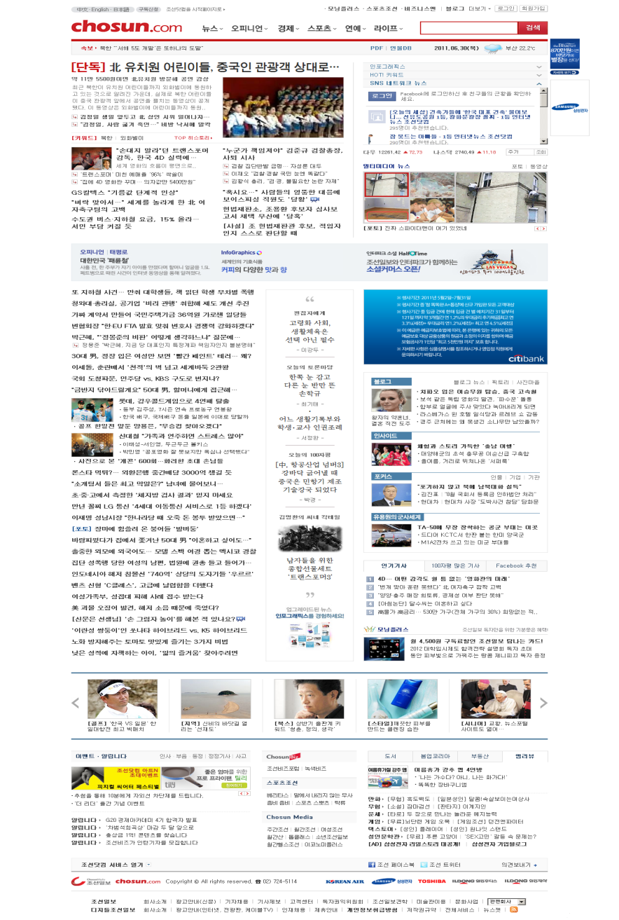
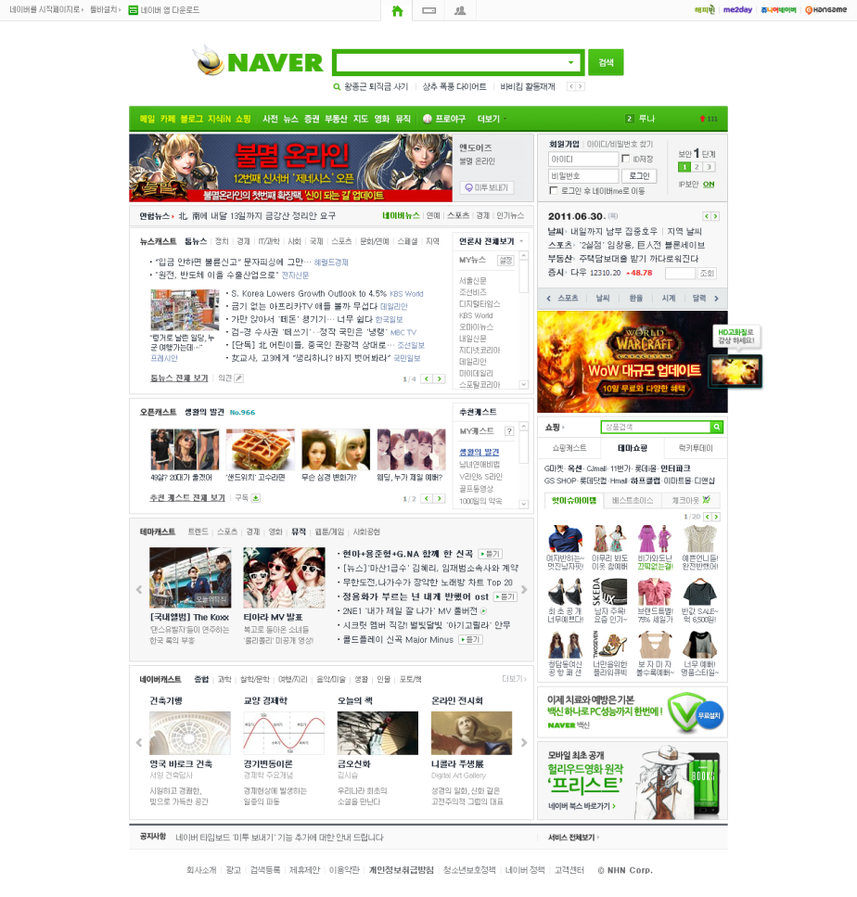
01 웹 사이트의 역할
웹은 정보 전달 매체다
뉴스/신문 사이트
[사례 1-1] 정보 전달을 목적으로 하는 포털 사이트
[그림 1-3] 대표적인 포털 사이트 네이버
[그림 1-4] 대표적인 종합 일간지 사이트 조선일보

Slide 10
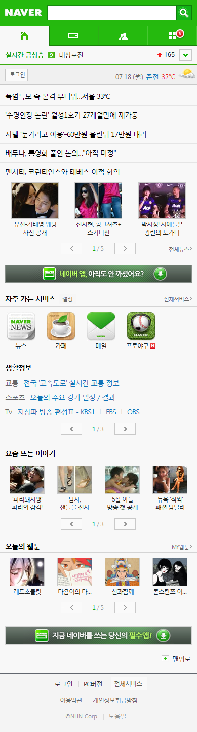
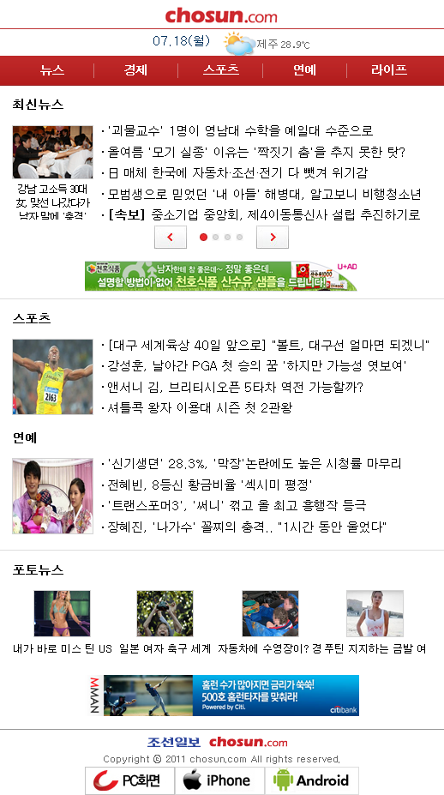
01 웹 사이트의 역할
웹은 정보 전달 매체다
뉴스/신문 사이트
[사례 1-2] 정보 전달을 목적으로 하는 모바일 웹 사이트
[그림 1-5] 네이버의 모바일 웹 사이트
[그림 1-6] 모바일 웹 사이트 조선닷컴

Slide 11
01 웹 사이트의 역할
웹은 홍보, 광고 매체다
홍보, 광고를 위한 웹사이트의 두 가지 유형
기존 기업이나 브랜드 이미지를 온라인에서 통합된 이미지로 보여주는 경우
오프라인 기업이나 학교, 기관, 기업의 상표, 제품 등을 멀티미디어 기반의 매체로 옮겨와서 소개 및 홍보용으로 활용
삼성, LG, SK, 코카콜라 사이트 등의 대기업 사이트나 아이리버(Iriver), 트롬(Tromm), 지펠(zipel) 등의 기업 브랜드 사이트
온라인을 기반으로 탄생한 신생 기업이나 기관의 사이트
제공하는 콘텐츠나 서비스 유형에 따라 다른 성격의 사이트로 분류함
스마트폰 사용의 급증과 무선 인터넷의 발전으로 인해 인터넷 홍보, 광고에 큰 변화를 가져옴
모바일 웹 사이트 제작 및 모바일을 활용한 광모 및 프로모션을 전개
모바일의 특성인 이동성(Mobility), 위치 확인(Location), 개인화(Personalization), 적시성(Timeliness) 등을 비즈니스와 마케팅 전략에 활용
기존 매스마케팅 전략에서 벗어나 개개인에게 차별화된 원투원 마케팅(One to One Marketing)으로 활용 가능
휴대성과 이동성에 따른 고객의 상황을 고려하여 고객 접점을 통합적으로 관리 가능

Slide 12
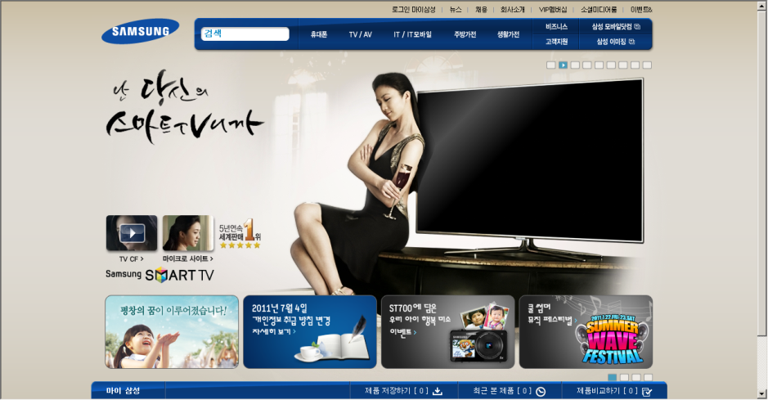
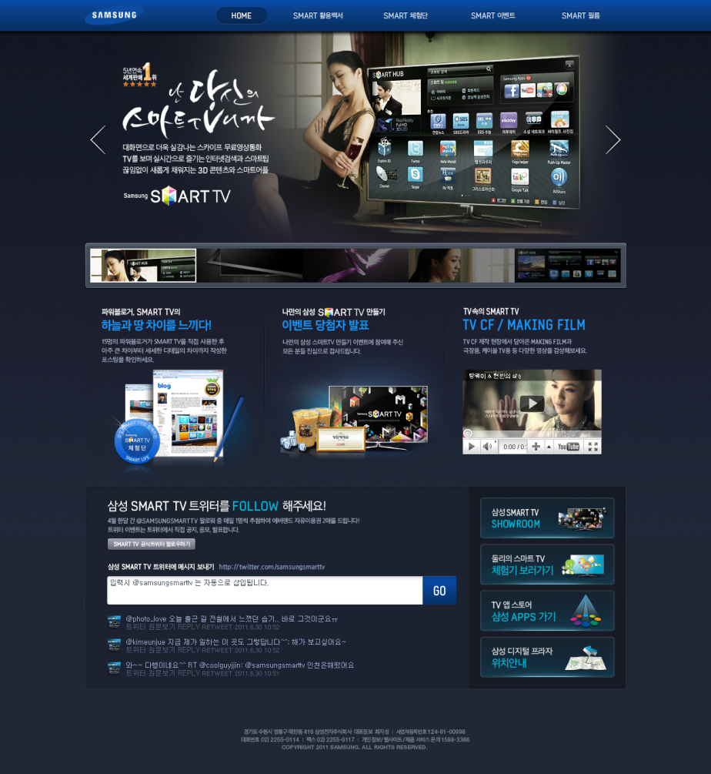
01 웹 사이트의 역할
웹은 홍보, 광고 매체다
[사례 1-3] 홍보, 광고를 목적으로 하는 사이트
[그림 1-7] 삼성전자의 홍보 사이트
[그림 1-8] 삼성전자의 브랜드 SMART TV 마이크로 사이트

Slide 13
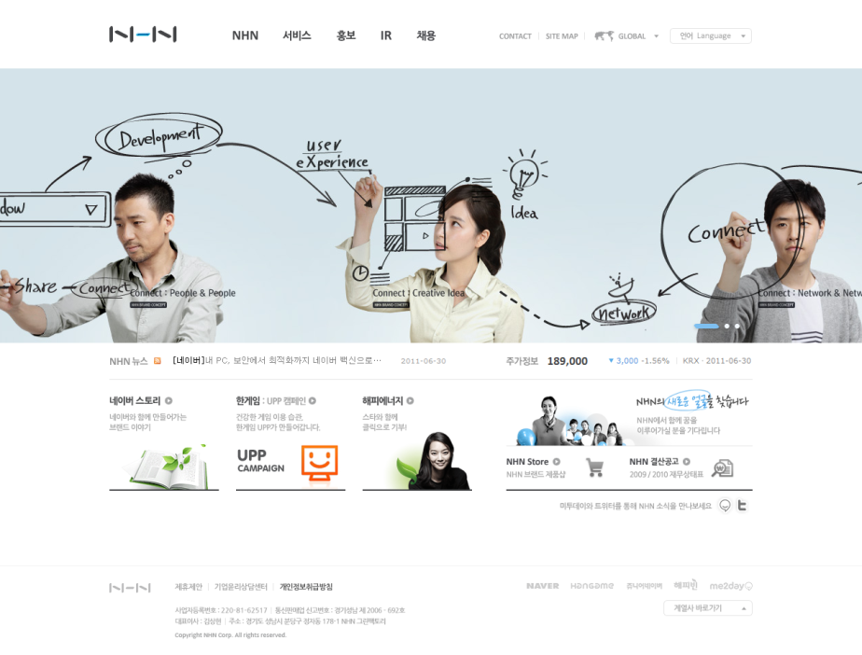
01 웹 사이트의 역할
웹은 홍보, 광고 매체다
[사례 1-3] 홍보, 광고를 목적으로 하는 사이트
[그림 1-9] 네이버를 탄생시킨 온라인 기업 NHN의 홍보 사이트
[그림 1-10] 온라인 기업 NHN의 서비스 제공 사이트인 네이버

Slide 14
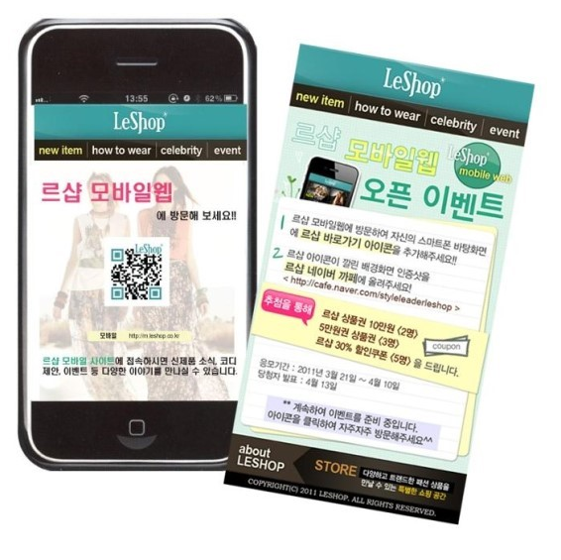
01 웹 사이트의 역할
웹은 홍보, 광고 매체다
[사례 1-4] 모바일을 활용한 광고 및 프로모션
[그림 1-11] 모바일의 특성을 적극 활용하여 모바일 웹 사이트의
런칭과 함께 오픈 이벤트를 진행한 르샵

Slide 15
01 웹 사이트의 역할
웹은 엔터테인먼트 콘텐츠다
엔터테인먼트(entertainment)
각종 오락, 연예, 게임, 스포츠, 영화, 패션, 레저, 취미, 음악 등의 정보를 다루는 사이트
사용자가 흥미를 가지고 계속 방문할 수 있도록 재미있고 다양한 콘텐츠를 제공
안정적인 시스템과 원활한 호환성, 충분한 메모리 등이 갖추어져야 함
상상과 흥미를 불러일으킬 수 있는 언어적 표현, 그래픽 이미지, 동영상, 사운드 등의 멀티미디어 요소가 중요함
다수의 사용자에게 대용량의 정보를 제공할 수 있는 호환성 있고 안정적인 시스템이 필요함

Slide 16
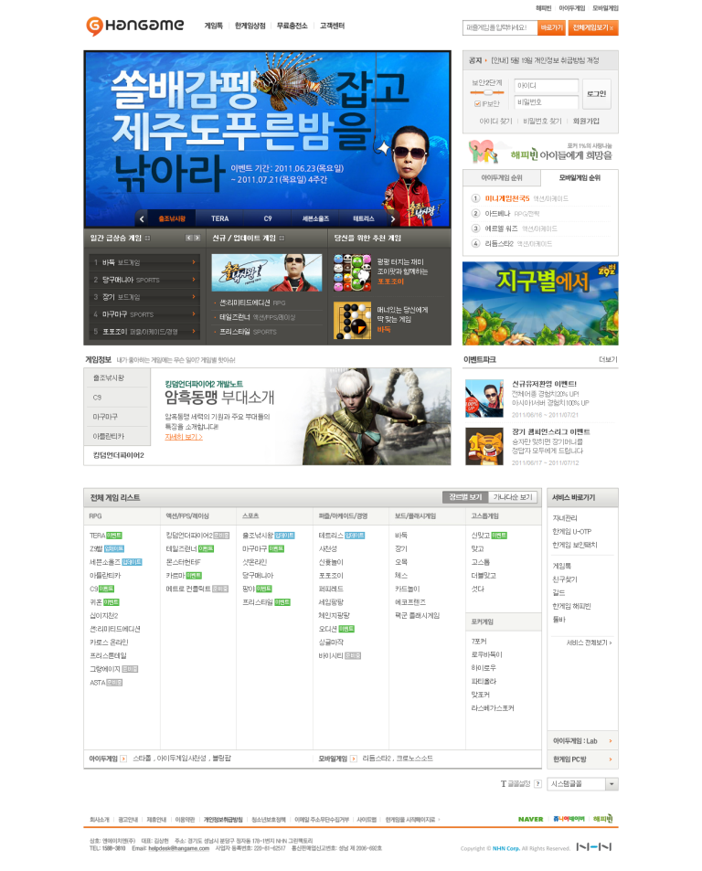
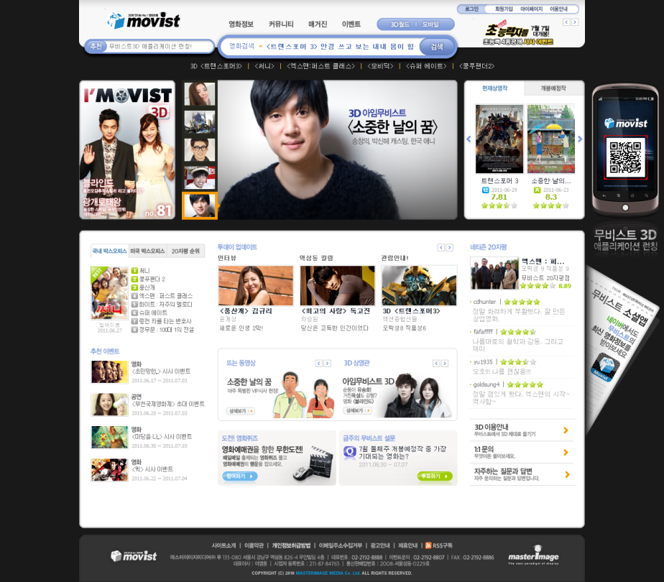
01 웹 사이트의 역할
웹은 엔터테인먼트 콘텐츠다
엔터테인먼트(entertainment)
[사례 1-5] 엔터테인먼트 콘텐츠 사이트
[그림 1-12] 영화 정보 제공 사이트 무비스트
[그림 1-12] 게임 사이트 한게임

Slide 17
01 웹 사이트의 역할
웹은 온라인 학습 시스템이다
온라인 학습 사이트
웹을 기반으로 온라인에서 학습할 수 있는 사이트
인터넷의 최대 장점인 개방성, 대중성, 실시간 쌍방향성을 이용하여 다양한 온라인 학습을 제공하는 사이트를 의미함
유비쿼터스(ubiquitous) 환경에서 학습할 수 있는 유러닝(u-Learning)의 발전이 예고됨
접근 용이성, 상호 작용성, 자기주도적 학습 가능성, 비용 절감 효과 등의 장점을 가짐
접근 용이성 : 언제 어디서나 접근이 가능
상호 작용성 : 사용자와의 원활한 인터랙션(interaction)
자기주도적 학습 가능성 : 스스로의 학습이 가능
비용 절감 효과 : 오프라인 교육에 비해 절감되는 경제적 효과

Slide 18
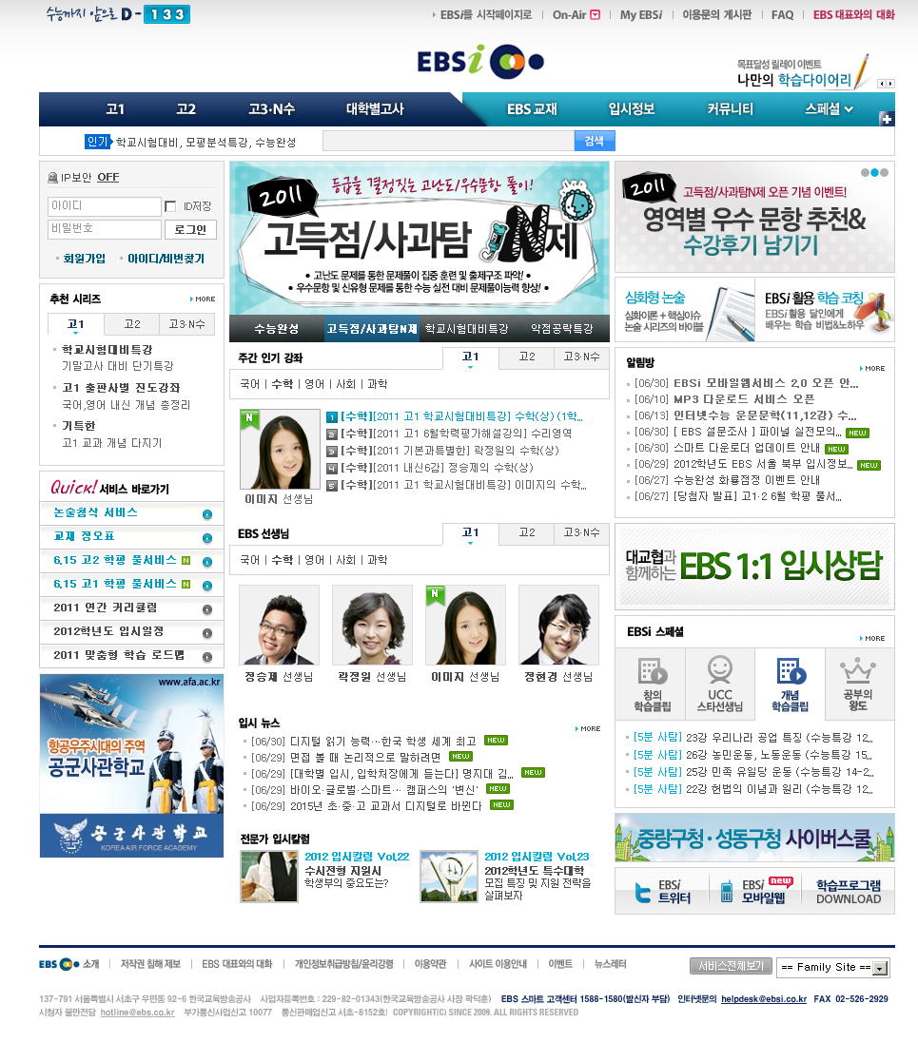
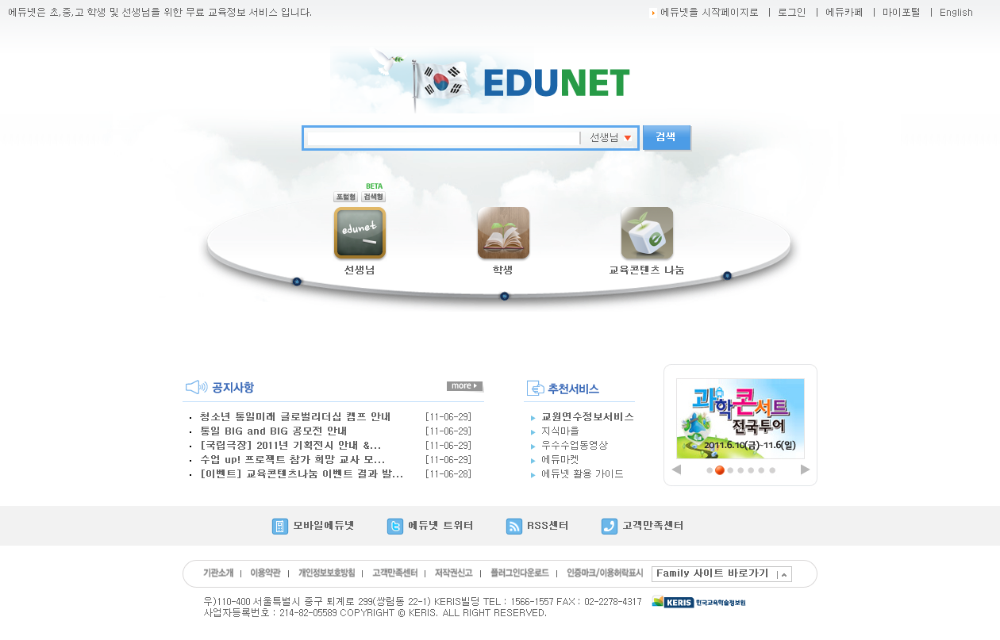
01 웹 사이트의 역할
웹은 온라인 학습 시스템이다
온라인 학습 사이트
[사례 1-6] 온라인 학습 사이트
[그림 1-14] 에듀넷
[그림 1-15] EBS

Slide 19
01 웹 사이트의 역할
웹은 유통 시스템이다
유통 시스템
전자상거래가 이루어지는 사이트를 의미함
인터넷 비즈니스(Internet Business)를 의미함
일반 소비자를 대상으로 전자적인 매체, 기술, 수단을 이용하여 마케팅과 판매 활동을 수행
전통적인 유통 구조를 대체할 수 있는 획기적인 대안으로 평가 받으며 소비재 업종을 중심으로 점차 확산됨
인터넷 쇼핑몰
물류 창고에서 물류 유통 방식을 통해 배송 시간과 유통 마진을 줄이고 온라인/오프라인 간의 겸용상품권 개발과 마일리지 통합, 게릴라식 세일 행사 및 각종 이벤트, 판촉 행사, 다양한 구매 기법(경매, 역경매, 공동구매)을 개발하는 등 매출 확대를 위한 다양한 수단 마련
개인화된 상품 정보 제공 서비스와 쌍방향 인터넷 쇼핑 방송 등의 멀티미디어 기술을 이용, 소비자 참여 서비스를 활성화하는 등 고객의 재구매율을 높이기 위해 최신 인터넷 기술을 활용한 서비스 제공
모바일 쇼핑
모바일 쇼핑에 대한 관심이 증가하면서 대부분의 인터넷 쇼핑몰에서 쇼핑 애플리케이션을 제공하는 모바일 쇼핑 활성화에 다방면의 노력을 펼침
스마트폰을 사용하여 상품 정보 확인 및 최저가 확인, 가격 비교 등의 기능이 가능함

Slide 20
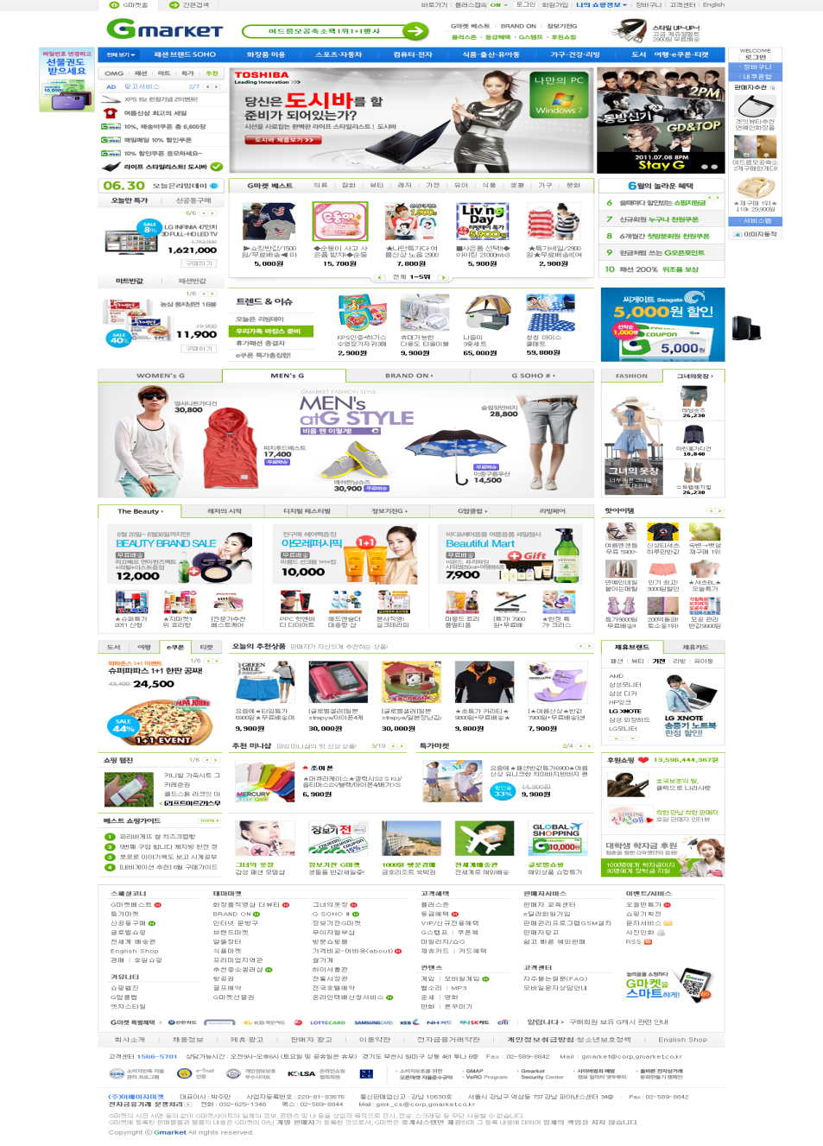
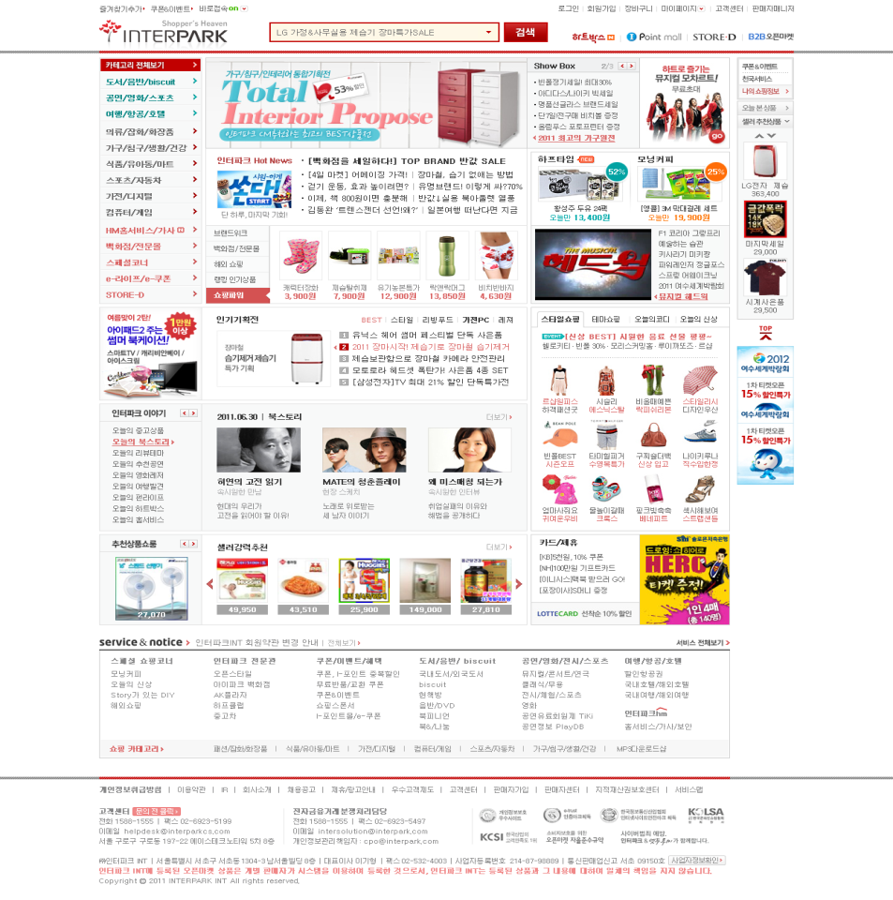
01 웹 사이트의 역할
웹은 유통 시스템이다
유통 시스템
[사례 1-7] 온라인 상거래 사이트
[그림 1-16] G마켓
[그림 1-17] 인터파크

Slide 21
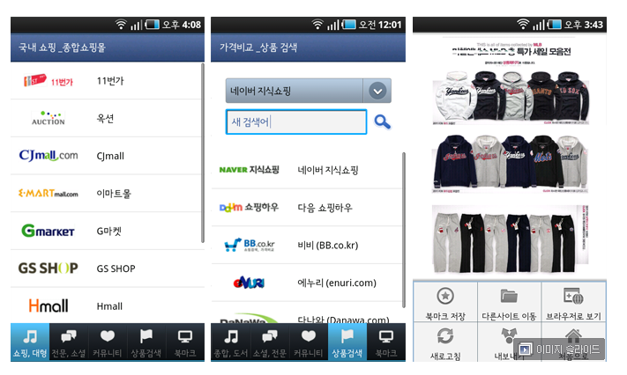
01 웹 사이트의 역할
웹은 유통 시스템이다
유통 시스템
[사례 1-8] 모바일 쇼핑
[그림 1-18] 모바일 쇼핑을 어플리케이션 하나로 끝낼 수 있는 서비스

Slide 22
01 웹 사이트의 역할
웹은 가상 공간 속의 커뮤니티다
커뮤니티(community)
웹에서 형성되는 네티즌 간의 공동체나 소모임
커뮤니티의 분류
지역 커뮤니티
같은 생활권에서 소비와 생활 습관이 유사한 사람들이 형성한 커뮤니티 사이트
비즈니스 커뮤니티
유통 채널, 소비자 간의 ‘다대다 인터랙션’으로 정의
브랜드 커뮤니티 : 기업이나 기업의 브랜드와 고객 간의 커뮤니티
회사 커뮤니티 : 사내 직원끼리 사용하는 커뮤니티로 인트라넷(intranet)을 통해 직원 간의 연결 및 작업 효율성을 높임
포털 커뮤니티
포털 사이트의 커뮤니티를 이용하여 커뮤니티를 생성
모바일 커뮤니티
소셜 네트워크 서비스(SNS, Social Network Service) : 온라인 상에서 불특정 타인과 관계를 맺을 수 있는 서비스
핸드폰과 결홥하면서 모바일 접속이 가능해지며 통화, 회의, 쇼핑 등 다양한 기능이 부가

Slide 23
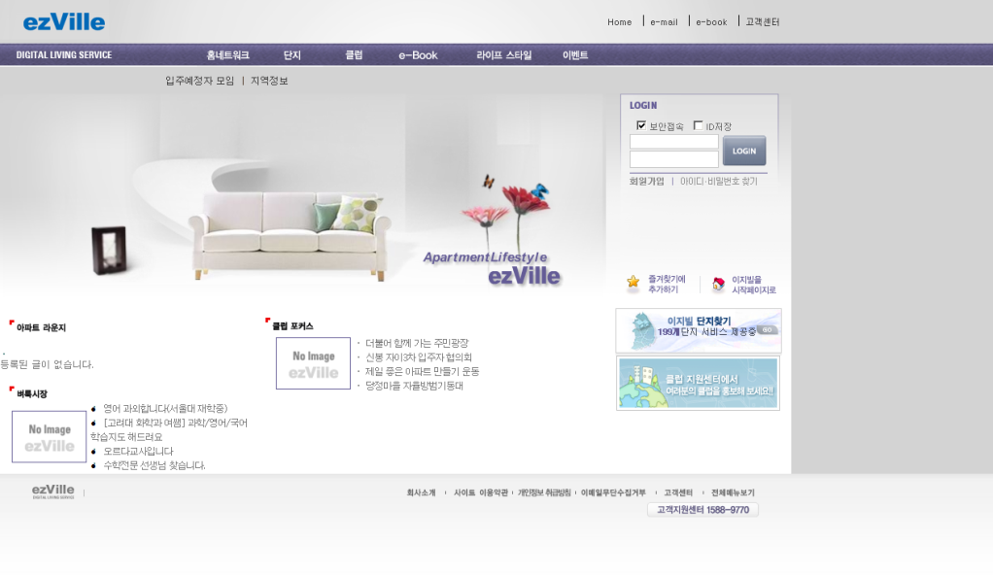
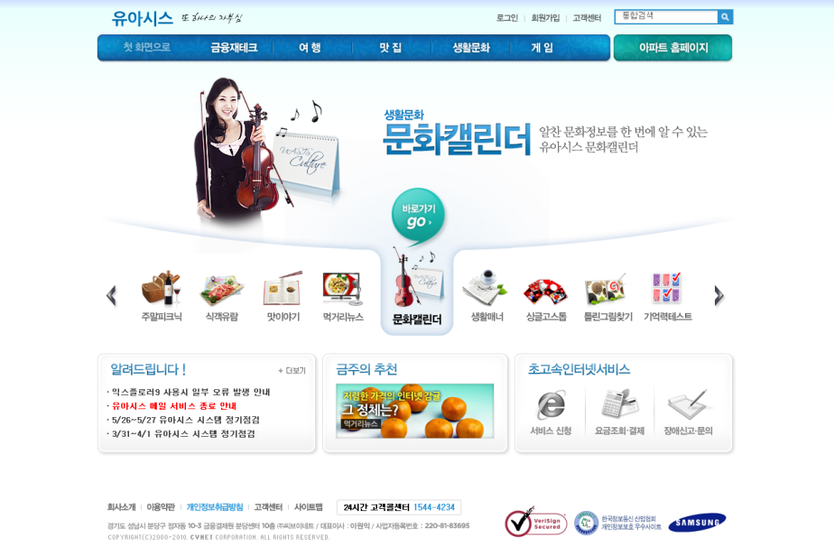
01 웹 사이트의 역할
웹은 가상 공간 속의 커뮤니티다
커뮤니티(community)
[사례 1-9] 지역 커뮤니티 사이트
[그림 1-19] 이지 빌
[그림 1-20] 유아시스

Slide 24
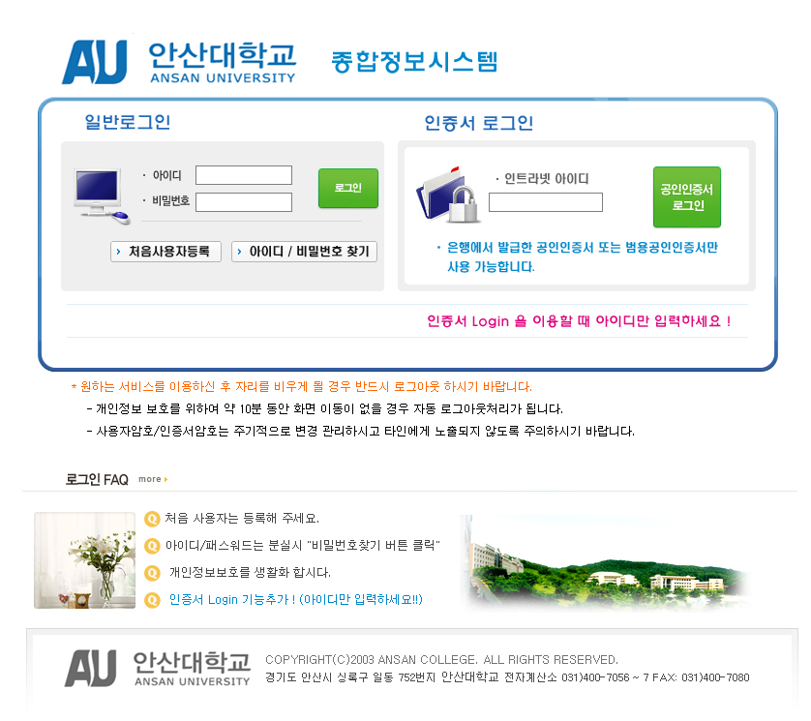
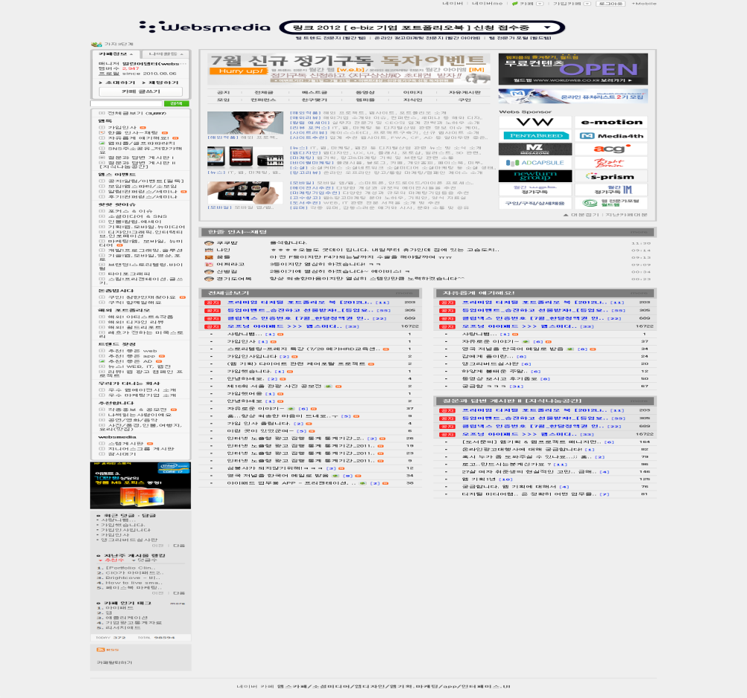
01 웹 사이트의 역할
웹은 가상 공간 속의 커뮤니티다
커뮤니티(community)
[사례 1-10] 비즈니스 커뮤니티 사이트
[그림 1-22] 회사 커뮤니티의 한 종류인 인트라넷
[그림 1-21] 웹 트랜드 전문지 ‘월간웹’, 온라인 마케팅 전문지 ‘월간 아이엠’, 웹 전문가 포털 ‘월드웹’ 커뮤니티 사이트

Slide 25
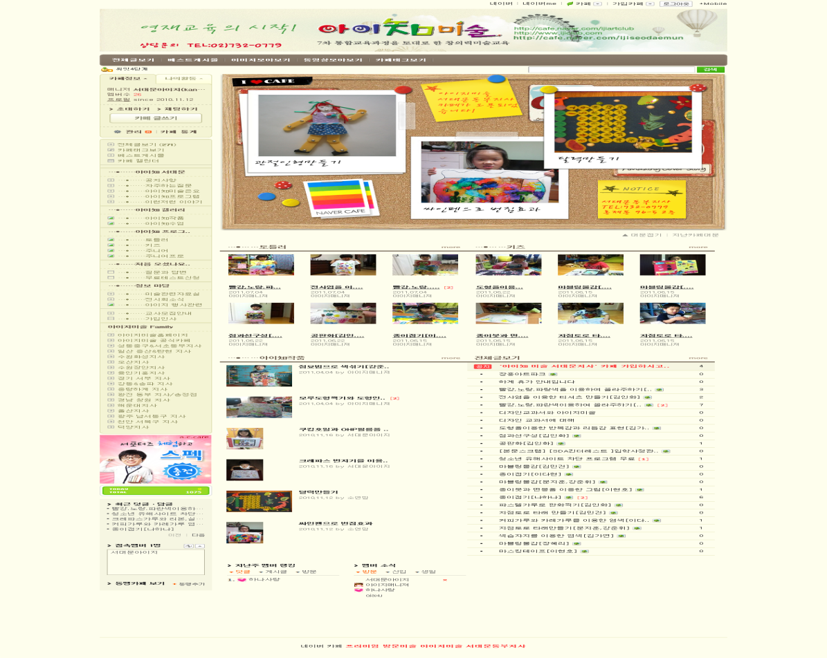
01 웹 사이트의 역할
웹은 가상 공간 속의 커뮤니티다
커뮤니티(community)
[사례 1-11] 포털 커뮤니티 사이트
[그림 1-23] 네이버 카페를 사용하여 생성한 아이知미술

Slide 26
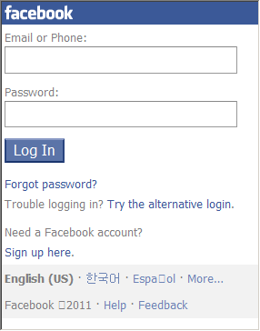
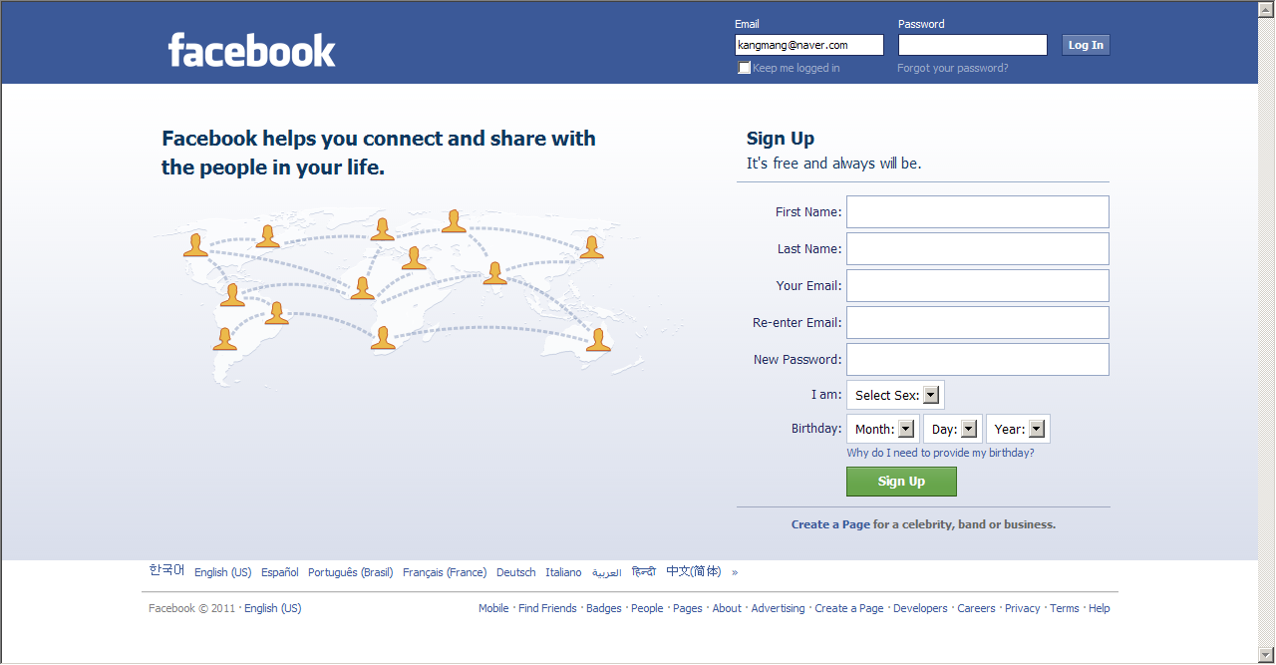
01 웹 사이트의 역할
웹은 가상 공간 속의 커뮤니티다
커뮤니티(community)
[사례 1-12] 모바일 연동 커뮤니티 사이트
[그림 1-24] 소셜 네트워크 서비스 웹 사이트인 페이스북
[그림 1-25] 모바일 페이스북

Slide 27
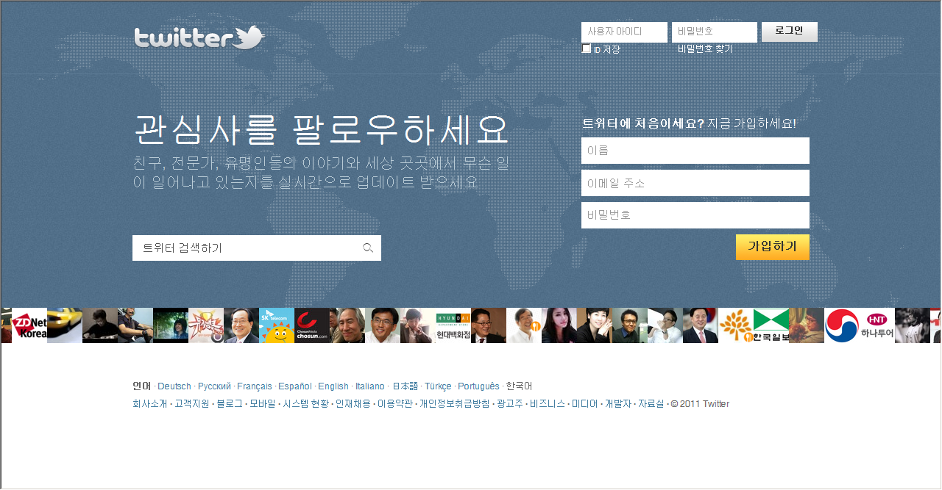
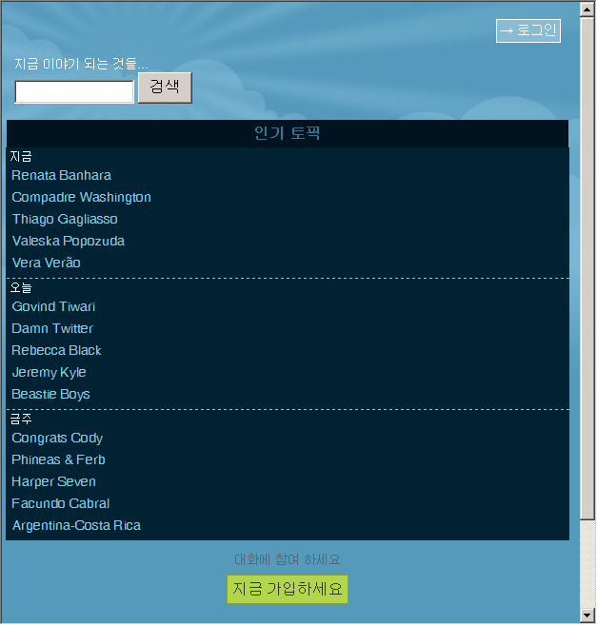
01 웹 사이트의 역할
웹은 가상 공간 속의 커뮤니티다
커뮤니티(community)
[사례 1-12] 모바일 연동 커뮤니티 사이트
[그림 1-26] 소셜 네트워크 서비스 웹 사이트인 트위터
[그림 1-27] 모바일 트위터

Slide 28
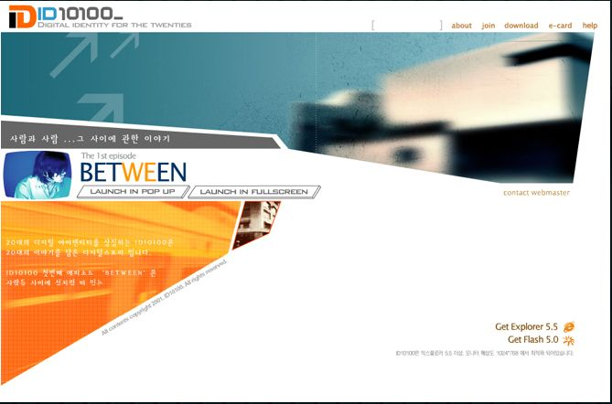
01 웹 사이트의 역할
웹은 표현과 감상의 매체다
웹은 여러 가지 기능과 목적을 달성할 수 있는 무한한 매체다
웹 사이트를 통하여 새로운 표현을 시도하고 감상하는 웹 등장
[사례 1-13] 표현과 새로운 시도를 적용한 사이트
[그림 1-28] ID10100 Between

Slide 29
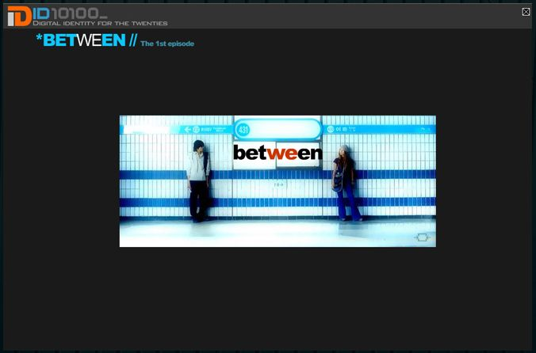
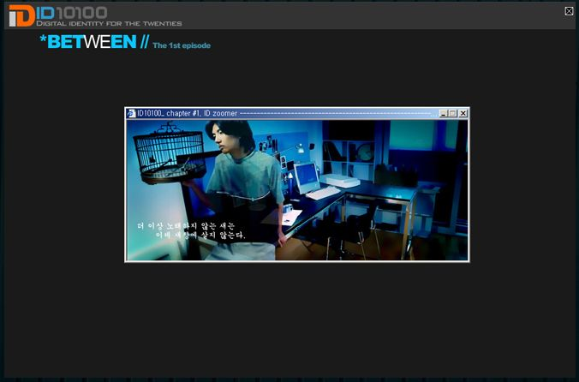
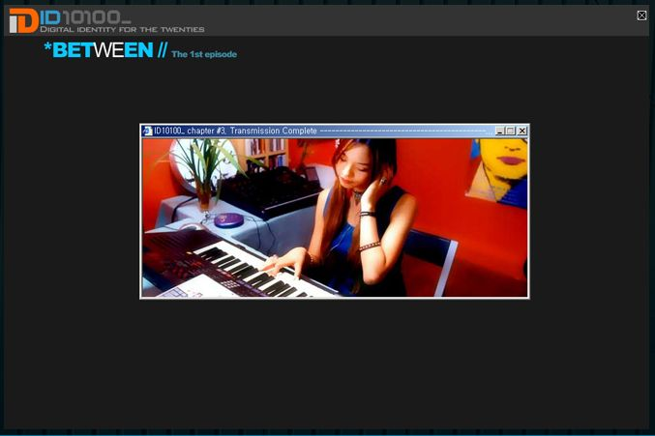
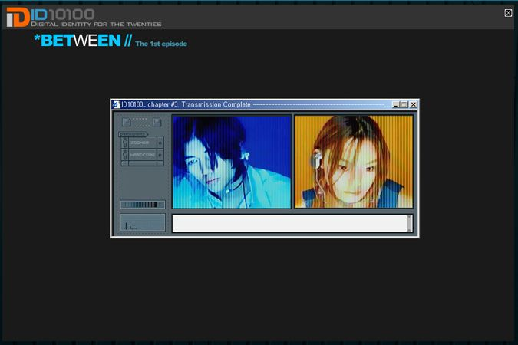
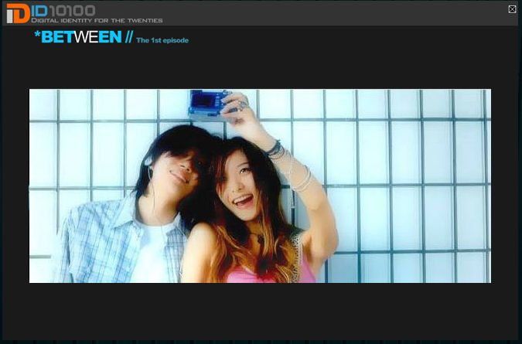
01 웹 사이트의 역할
웹은 표현과 감상의 매체다
웹은 여러 가지 기능과 목적을 달성할 수 있는 무한한 매체다
[사례 1-13] 표현과 새로운 시도를 적용한 사이트
[그림 1-29] ID10100 Between ①
[그림 1-30] ID10100 Between ②
[그림 1-31] ID10100 Between ③
[그림 1-32] ID10100 Between ④
[그림 1-33] ID10100 Between ⑤

Slide 30
01 웹 사이트의 역할
실습과제
다음의 기능을 가진 사이트의 사례를 찾아보자
정보 전달을 목적으로 하는 사이트
홍보, 광고를 목적으로 하는 사이트
엔터테인먼트 콘텐츠 사이트
온라인 학습 사이트
온라인 상거래 사이트
커뮤니티 사이트
표현과 새로운 시도를 적용한 웹 사이트
위에서 열거하지 않은 또 다른 웹의 기능과 역할을 알아보고, 그 사례를 찾아보자

Slide 31
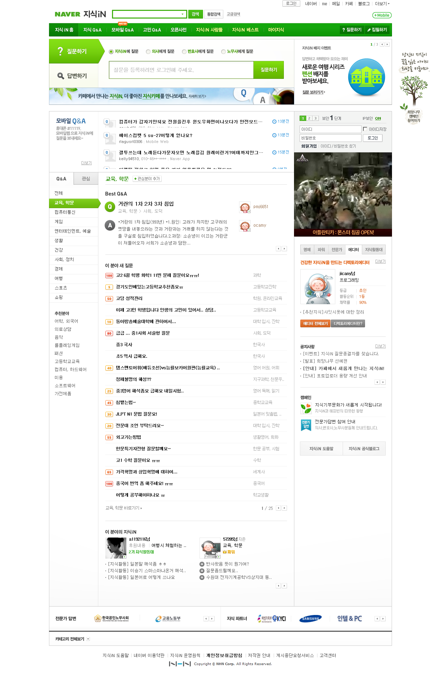
02 좋은 웹 사이트의 요건
사이트의 유용성
좋은 웹 사이튼 쓸모(유용성)가 있어야 함
개인에 따라 각기 다르게 적용되나, 웹 사이트가 가지고 있는 기능이나 내용의 유용성을 의미함
[사례 1-14] 유용한 정보와 기능을 제공하는 필수 사이트
[그림 1-34] 지식 IN 검색

Slide 32
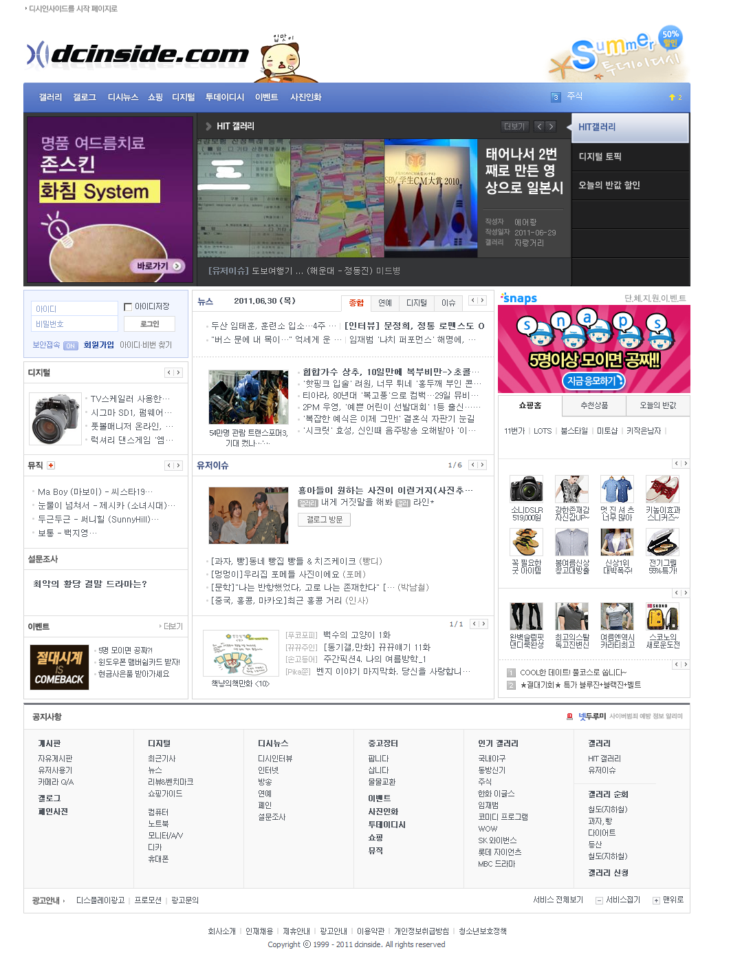
02 좋은 웹 사이트의 요건
양질의 콘텐츠
양질의 콘텐츠와 정기적인 업데이트
사용자로부터 지속적인 방문을 약속하는 것은 사용자가 필요로 하는 콘텐츠를 의미함
좋은 콘텐츠란 웹 사이트의 목적과 사용자를 정확하게 파악하고 그들의 요구에 부응하며, 나아가 그들을 리드할 수 있는 내용을 제시하는 것
[사례 1-15] 양질의 콘텐츠로 네티즌에게 호응을 얻은 사이트
[그림 1-35] DC inside

Slide 33
02 좋은 웹 사이트의 요건
사용의 편의성
인터페이스와 네비게이션 시스템의 편의성
수많은 페이지 사이에서 길을 잃지 않고 가장 빠르게 원하는 정보를 찾을 수 있도록 도와줌
매체의 특성으로 인해 모바일 웹 사이트에서 더욱 중요함
편의성을 높이기 위한 요소
정교한 구조 설계
다양한 경로로 접근할 수 있는 네비게이션 시스템과 검색 엔진
직관적인 인터페이스
한번에 알 수 있는 레이블링 시스템

Slide 34
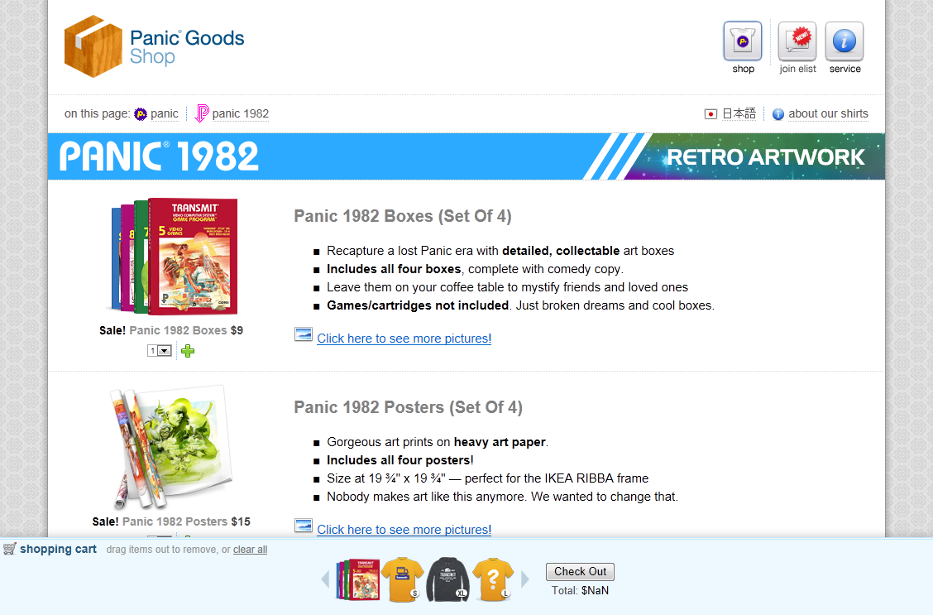
02 좋은 웹 사이트의 요건
사용의 편의성
[사례 1-16] 편의성을 중요하게 생각한 사이트
[그림 1-36] 패틱닷컴 쇼핑몰의 장바구니

Slide 35
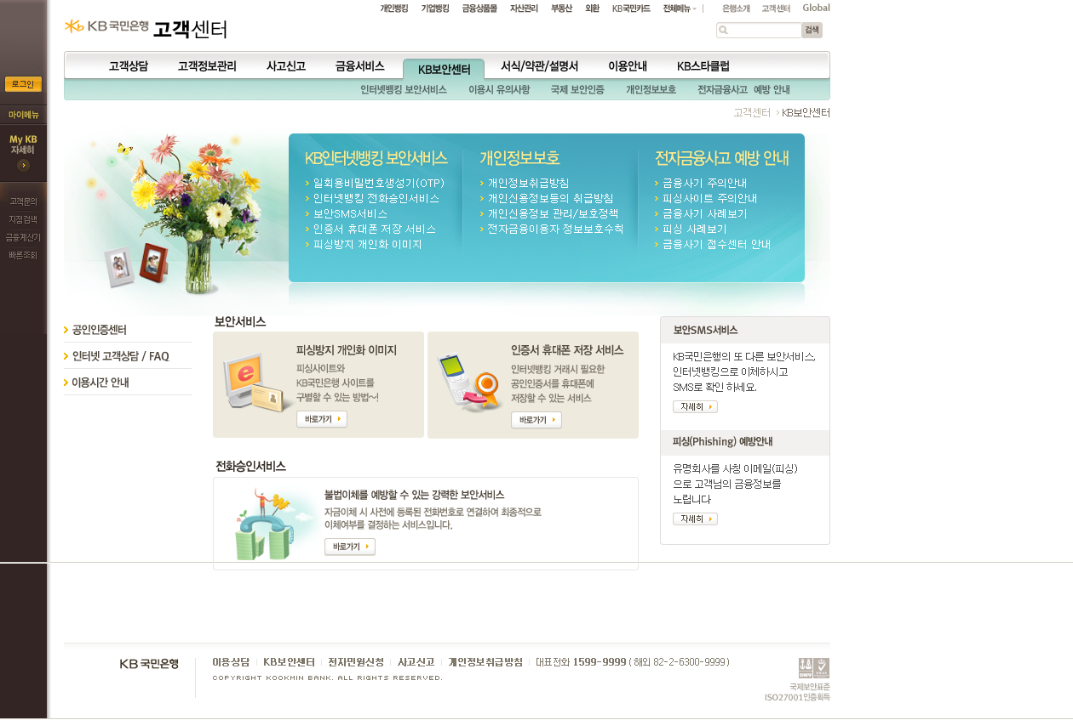
02 좋은 웹 사이트의 요건
사이트의 신뢰성
안정적인 시스템, 철저한 유지보수, 신속한 업데이트 및 개인 정보의 보호나 보안 등
[사례 1-17] 신뢰성을 중요하게 생각한 사이트
[그림 1-37] 국민은행

Slide 36
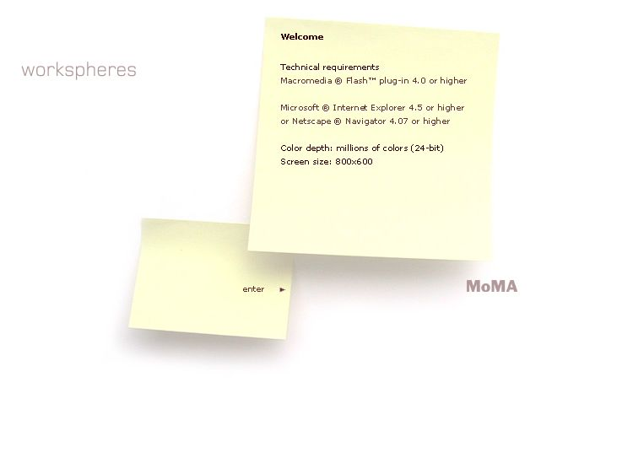
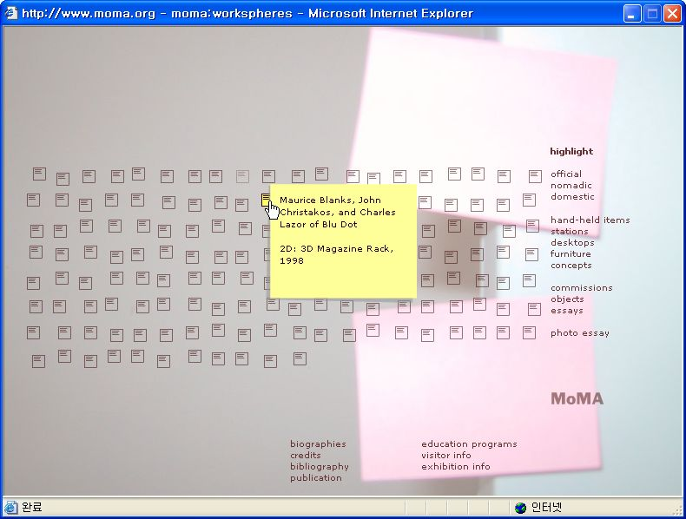
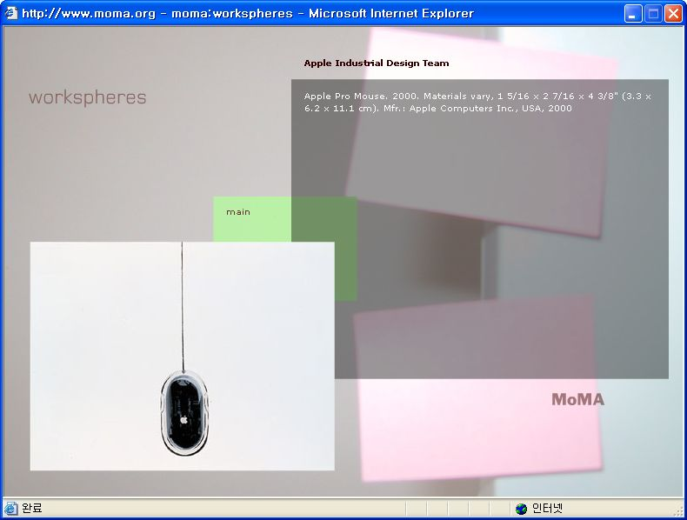
02 좋은 웹 사이트의 요건
시각적 즐거움
시각적 아이덴티티(identity)
시각 디자인은 그 사이트의 인상을 결정짓는 중요한 요인
감성적인 만족감뿐만 아니라 차별성, 기억도, 선호도 등을 제고함과 동시에 사이트에 강력한 시각적 아이덴티티를 부여함으로써 브랜드 이미지를 형성
[사례 1-18] 감성적인 만족을 주어 브랜드 이미지를 형성한 사이트
[그림 1-39] MOMA ①
[그림 1-40] MOMA ②
[그림 1-38] MOMA

Slide 37
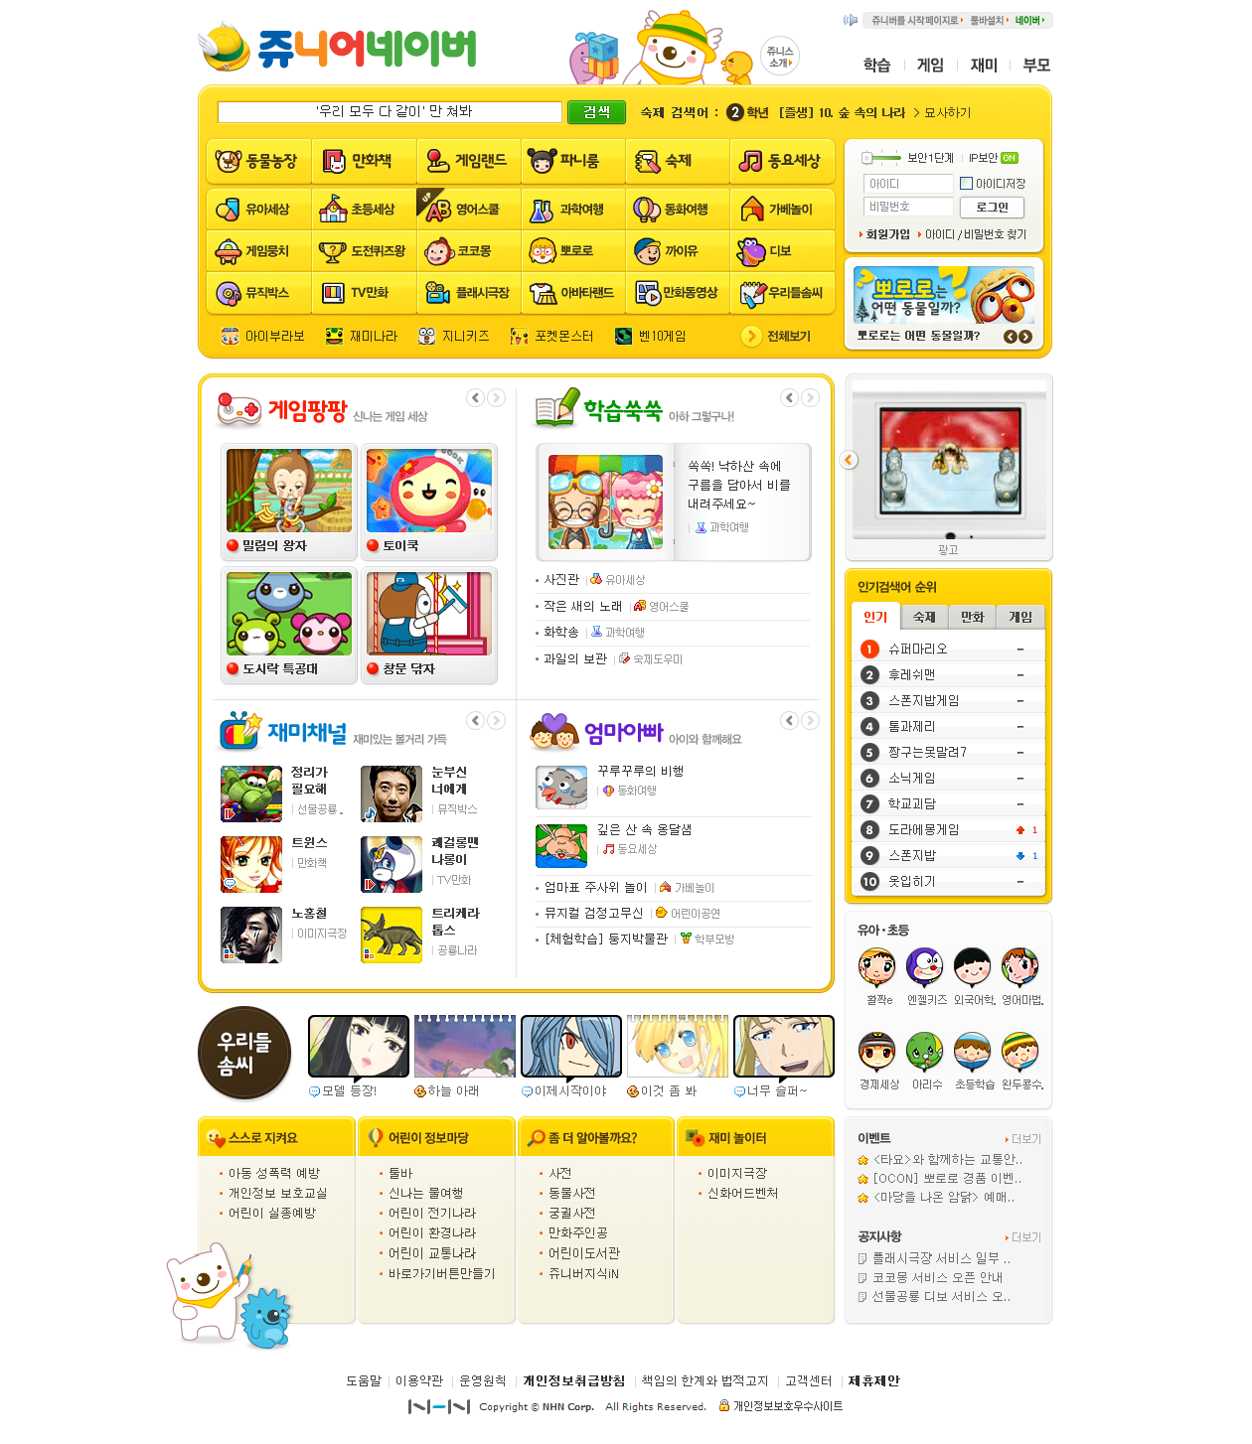
02 좋은 웹 사이트의 요건
흥미성
사용자의 발길을 유도하고 붙잡아 둘 수 있는 중요한 요소
[사례 1-19] 오락적인 요소를 접목시킨 학습 사이트
[그림 1-41] 게임팡팡, 재미채널 등의 오락 콘텐츠를 접목시킨 유아 학습 사이트

Slide 38
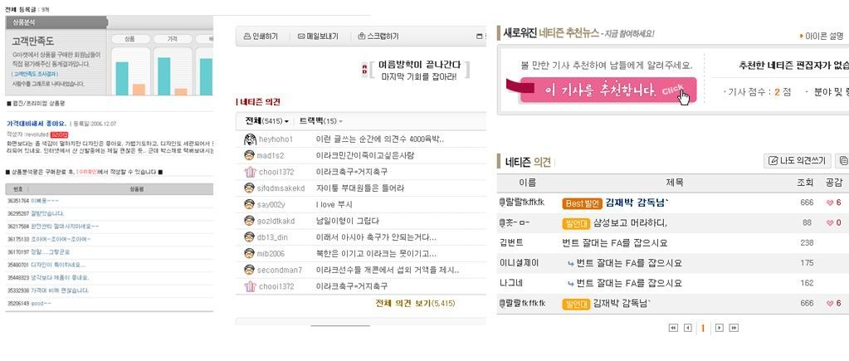
02 좋은 웹 사이트의 요건
사용자의 참여 유도
게시판이나 커뮤니티의 활성화를 통하여 사용자의 참여 유도
[사례 1-20] 사용자의 참여를 유도하는 사이트
[그림 1-42] 사용자의 의견과 정보를 교환할 수 있는 콘텐츠 모음

Slide 39
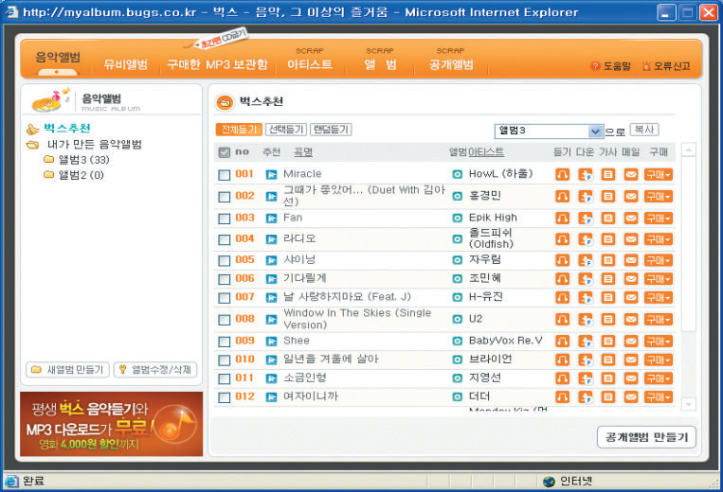
02 좋은 웹 사이트의 요건
개인화
개별 고개의 취향과 필요를 반영한 개인화된 서비스
모든 서비스의 궁극적인 목표는 고객 만족으로 귀결되며, 전 영역에 걸쳐 웹 사이트를 활성화하는 주요 요인
[사례 1-21] 개인화된 서비스를 제공하는 사이트
[그림 1-43] 벅스뮤직의 마이앨범 페이지

Slide 40
02 좋은 웹 사이트의 요건
실습 과제
좋은 요건을 가진 웹 사이트의 사례를 찾아보고 그 이유를 설명해보자
유용한 정보와 기능을 제공하는 필수적인 사이트의 사례와 이유
양질의 콘텐츠로 네티즌에게 호응을 얻은 사이트의 사례와 이유
편의성이 중요한 웹 사이트의 사례와 이유
신뢰성이 중요한 웹 사이트의 사례와 이유
감성적인 만족을 주어 브랜드 이미지를 형성시킨 사이트의 사례와 이유
오락적인 요소를 접목시킨 흥미 있는 사이트의 사례와 이유
사용자의 참여를 유도하는 커뮤니티 사이트의 사례와 이유
개인화된 서비스를 제공하는 사이트의 사례와 이유

Slide 41
Thank You
웹 기획 : 성공적인 웹사이트의 첫 번째 조건

